Slide 1
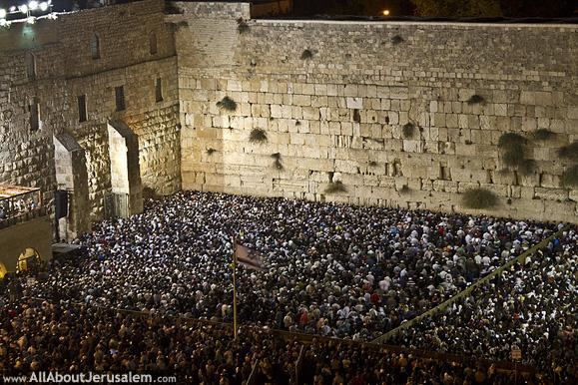
מצוות תפילה
ערכה:
מרים נחושתן

Slide 2
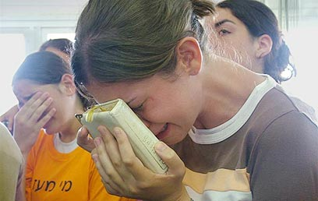
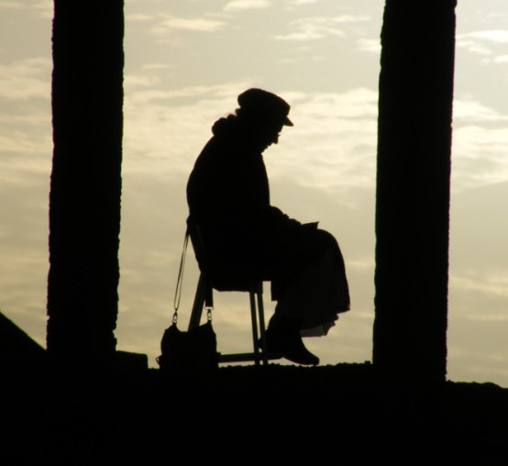
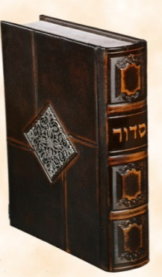
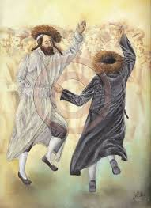
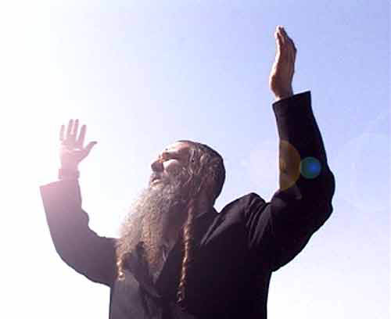
מהי תפילה?

Slide 3
חלק א: הגדרת המצווה
לעבוד את השם,
שנאמר "אותו תעבוד", [דברים י', כ'],
ונכפלה זאת המצוה כמה פעמים,
שנאמר "ועבדתם את ה' אלהיכם" [שמות כ"ג, כ"ה],
ובמקום אחר אומר "ואותו תעבודו", [דברים י"ג, ה']
ובמקום אחר "ולעבדו בכל לבבכם" [שם י"א, י"ג].

Slide 4
מצווה כוללת
הרמב"ם כתב ,אף על פי שמצווה זו היא מהמצוות הכוללות, כלומר- שכוללות כל התורה,
כי עבודת האל תכלול כל המצוות.
עבודת האל כוללת את כל המצוות,
בכל מצווה שאדם עושה הוא עובד ה'.
מצווה פרטית
יש בזו כמו כן פרט, והוא שיצוונו האל להתפלל אליו

Slide 5
הביסוס
בספרי:
"ולעבדו בכל לבבכם"- אי זו היא עבודה שבלב?
זו תפלה.
משנתו של רבי אליעזר בנו של רבי יוסי הגלילי: אמרו - מנין לעיקר תפלה בתוך המצוות?
מהכא, "את ה' אלהיך תירא ואותו תעבוד".

Slide 6
חלק ב- שרש המצווה
הטובות והברכות יחולו על בני אדם כפי פעולתם וטוב לבבם וכושר מחשבתם,
ואדון הכל שבראם חפץ בטובתם והדריכם והצליחם במצוותיו היקרות שיזכו בהן.

Slide 7
התועלת בתפילה
תועלת מעשית- מילוי משאלות.
התפילה היא דרך לאדם להשיג את משאלות לבו. מבקש מבוראו , שבידו היכולת לענות לכל מי שקורא אליו באמת.
תועלת רוחנית- חיזוק יסודות האמונה
*חיזוק האמונה, כי הוא האדון הטוב והמטיב לנו - מקור הטובה
*עיניו פקוחות על כל דרכינו ובכל עת ובכל רגע ישמע זעקתנו אליו לא ינום ולא יישן שומר ישראל - השגחה פרטית
*חיזוק האמונה במלכותו ויכולתו- ה' מלך העולם
*אין לפניו מונע ומעכב בכל אשר יחפוץ- בעל יכולות בלתי מוגבלות.

Slide 8
האם החיוב להתפלל בכל יום, הוא מדאורייתא או מדרבנן?
והרמב"ן ז"ל תפש עליו ואמר
שהתורה לא ציותנו להתפלל בכל יום וגם לא בכל שבוע ולא תייחד זמן בדבר כלל,
ותמיד יאמרו זיכרונם לברכה תפלה דרבנן
הרמב"ם ז"ל
המצווה היא להתפלל בכל יום.
והוא כמספק יאמר שהמצווה היא להתפלל ולזעוק לפני האל ברוך הוא בעת הצרה.

Slide 9
הנמצא במקום סכנה,
מה יעשה כדי לצאת ידי חובת תפילה מן התורה?
תקנו חכמים ז"ל לומר,
"צרכי עמך ישראל מרובין "
נימוק: אינו יכול לעמוד ולכוון בתפלה, מחמת הסכנה.

Slide 10
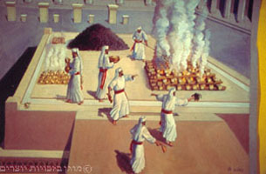
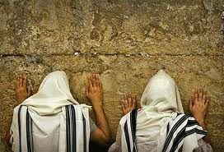
חלק ג- דיני התפילה.
א. חייב אדם להתפלל שלש פעמים ביום, התפילות כנגד הקרבנות תקנום
ערבית כנגד אברים ופדרים הנשרפים כל הלילה. של שחר
מנחה כנגד תמיד של בין הערביים
שחרית כנגד תמיד של שחר

Slide 11
ב. תפילת ערבית
שלב ראשון:
תפילת ערבית בבסיסה היא רשות כי היא
כנגד עניין מהקרבנות שאינו חובה, שאם התאכלה עולת הערבים מבעוד יום לא הייתה מתאכלת בלילה,
לכן
אם יהיה פנאי לאדם וימצא לעצמו נחת להתפלל יתפלל, ואם לאו לא יתפלל ואין עליו אשם בכך.
שלב שני:
ואף על פי כן נהגו ישראל היום בכל מקום להתפלל תפלת הערב בקבע בכל לילה,
שלב שלישי:
מאחר שקיבלוה עליהם דרך חובה חייב כל אחד מישראל להתפלל אותה.

Slide 12
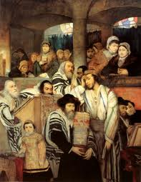
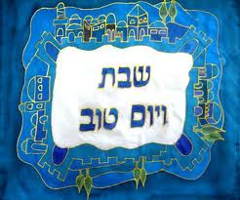
ג. מספר תפילות בשבת, מועדים ויום הכיפורים.
תקנו תפלה חמישית ביום הכפורים
לרוב קדושת היום
ובעבור היותו יום סליחה וכפרה לכל,
והיא הנקראת תפלת נעילה.
בשבתות ובמועדים:
תקנו תפלה רביעית והיא הנקראת תפלת מוסף,
והיא כנגד הקרבן שהיה נוסף במקדש בזמן שהיה קיים.

Slide 13
ד. מי תקן את נוסח (מטבע) התפילה?
שלב ג
שמואל הקטן
תיקן ברכת המינים
בהסכמת רבן גמליאל ביבנה.
שלב ב
שמעון הפקולי הסדיר את הנוסח
כמו שסידרום עזרא ובית דינו.
שלב א
עזרא ובית דינו קבעו נוסח וסדר של שמונה עשרה ברכות.
לשאול תחלה דעת, כי הוא ראש ואב לכל הקניינים שאם אין דעת אין כלום, ואחר כך תשובה.....
אחר כך לזמן רב נשכח סדר הנוסח.

Slide 14
ה. מבנה תפילת עמידה
יום חול
מוסף ראש השנה
שבת, יום טוב, חול המועד
חלק א –ברכות השבח.
1.אבות.
2.גבורות.
3.קדושת השם.
חלק א –ברכות השבח.
1.אבות.
2.גבורות.
3.קדושת השם.
חלק א –ברכות השבח.
1.אבות.
2.גבורות.
3.קדושת השם.
חלק ב.
4. מלכויות.
5. זיכרונות.
6. שופרות.
חלק ב- בקשות
בינה, תשובה, סליחה, גאולה,
רפואה, שנים, קיבוץ גלויות,
השבת המשפט, המינים,
הצדיקים, בנין ירושלים,
מלכות בית דויד, שומע תפילה.
חלק ב.
4. קדושת היום.
חלק ג- ברכות הודאה.
7. עבודה.
8. הודאה.
9. שים שלום.
חלק ג- ברכות הודאה.
5.עבודה.
6.הודאה.
7. שים שלום.
חלק ג- ברכות הודאה.
17.עבודה.
18.הודאה.
19.שים שלום.

Slide 15
ו. תפילת שבת מקוצרת, למה?
כדי שלא להטריח הצבור ביום שמחתם תקנו להתפלל
שבע ברכות
ז. מהי כוונה בתפילה?
שייתן האדם אל לבו שלפני ה' הוא מתפלל ואליו הוא קורא, ויפנה מחשבתו מכל שאר מחשבות העולם וייחד אותה על זה.
כוונה מעכבת בשלוש הברכות הראשונות.

Slide 16
ט. דברים שלא מעכבים התפלה
אך צריך להיזהר בהם!
ח. דברים המעכבים את האדם מלהתפלל
*טהרת הידיים.
*כסוי הערווה.
*טהרת מקום התפלה.
*דברים החופזין אותו
כגון: הצריך לנקביו.
*עמידה
*שיתפלל לכוון המקדש
*תיקון הגוף- שיעמוד ביראה ופחד עיניו למטה ולבו לשמים ומניח ידיו על לבו כעבד העומד לפני רבו,
*תיקון המלבוש- לא יתפלל בלבוש דרך הדיוטות.
*קול שווה- ישווה הקול לא גבוה יותר מדי ולא נמוך .
*כריעה – בברכת אבות תחלה וסוף, ובהודאה תחלה וסוף.

Slide 17
יא - מלאכה לפני התפילה:
יזהר להתפלל לפני שיתעסק במלאכות אחרות כדי שלא יפשע.
יב - תשלומין בתפילה:
אדם שלא התפלל, ועבר זמן תפילה, משלים שניים מן התפילה הסמוכה לה.
יג. הפסק בתפילה-
משום כבוד- אסור להפסיק לשום אדם אפילו למלך ישראל.
משום סכנה- נחש כרוך על עקבו לא יפסיק תפלתו בתנאי שיודע שאינו מן הנחשים הממיתים
4. תפילה בציבור:
חייב כל אדם לחזר על כל פנים להיות מתפלל עם הצבור,
שתפלת הצבור נשמעת יותר מתפלת יחיד.

Slide 18
חלות המצווה-
בכל מקום – ארץ וחוץ לארץ.
ובכל זמן – בזמן המקדש ולאחר חורבנו.
בזכרים ונקבות.
מי עובר על המצווה?
רמב"ם- אדם שעבר עליו יום ולילה בלי תפילה, ביטל עשה. (החיוב תפילה בכל יום)
רמב"ן- מי שצר לו ולא פנה אל ה' להושיעו, ביטל עשה זה.(תפילה בשעת צרה)
עונשו גדול מאד שהוא כמסיר השגחת השם מעליו.

Slide 19
תפילה הטובה לכל בקשה
תהילים פרק ד א לַמְנַצֵּחַ בִּנְגִינוֹת מִזְמוֹר לְדָוִד. ב בְּקָרְאִי עֲנֵנִי אֱלֹהֵי צִדְקִי, בַּצָּר הִרְחַבְתָּ לִּי, חָנֵּנִי וּשְׁמַע תְּפִלָּתִי. ג בְּנֵי אִישׁ, עַד-מֶה כְבוֹדִי לִכְלִמָּה תֶּאֱהָבוּן רִיק, תְּבַקְשׁוּ כָזָב סֶלָה. ד וּדְעוּ כִּי-הִפְלָה יְהוָה חָסִיד לוֹ, יְהוָה יִשְׁמַע בְּקָרְאִי אֵלָיו. ה רִגְזוּ וְאַל-תֶּחֱטָאוּ, אִמְרוּ בִלְבַבְכֶם עַל-מִשְׁכַּבְכֶם וְדֹמּוּ סֶלָה. ו זִבְחוּ זִבְחֵי-צֶדֶק, וּבִטְחוּ אֶל-יְהוָה. ז רַבִּים אֹמְרִים מִי-יַרְאֵנוּ-טוֹב, נְסָה עָלֵינוּ אוֹר פָּנֶיךָ יְהוָה. ח נָתַתָּה שִׂמְחָה בְלִבִּי, מֵעֵת דְּגָנָם וְתִירוֹשָׁם רָבּוּ. ט בְּשָׁלוֹם יַחְדָּו אֶשְׁכְּבָה וְאִישָׁן, כִּי-אַתָּה יְהוָה לְבָדָד לָבֶטַח תּוֹשִׁיבֵנִי.

